Slide 1
大数据及其应用

Slide 2
1. 数据、大数据及机器学习
2. 机器学习算法
3. 实施的应用
4. 工业应用

Slide 3



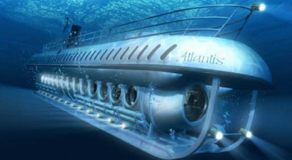
1. 数据、大数据及机器学习
数据
Data----->Information----->Value
大数据
机器学习

Slide 4
1. 数据、大数据及机器学习
数据
Hadoop
MapReduce
Spark
大数据
Tensorflow
Keras
sklearn
Pytorch
Spark
...
机器学习

Slide 5
2. 机器学习算法
Mind
Test数据/
新数据
预测的
分类/结果
数学推导证明
数学推导及公式证明
Working
翻译
算法/模型
数学表达
用数学 符号/语言 表达Mind
训练算法，
完成参数校准
矫正
翻译
Python,Matlab,R,C/C++,Java等
计算机语言表达
Train数据
收集，清洗/处理，转化
特征抽象
现实场景观测值

Slide 6
2. 机器学习算法
Test数据/
新数据
预测的
分类/结果
B1-->B
B2-->B
B3-->B
B4-->B
B5-->B
D1-->D
D2-->D
D3-->D
D4-->D
A
Working
B
C
算法/模型
D
训练算法，
完成参数校准
E
矫正
F
Train数据
收集，清洗/处理，转化
特征抽象
现实场景观测值

Slide 7
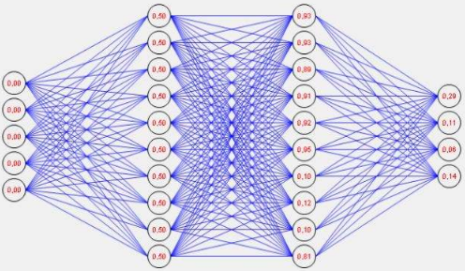
2. 机器学习算法
非监督式学习：Kmean，PCA
监督式学习：KNN，决策树，线性回归，逻辑回归，SVM，神经网络及其衍生网络（CNN，RNN等）
输入层
5
隐藏层10
隐藏层
10
输出层4
Forward Propagation ---->
正向传播
面积
卧室数目
楼层
房龄
房价
平房 0
高层 0
多层 0
别墅 1
<---- Back Propagation
后向反馈

Slide 8

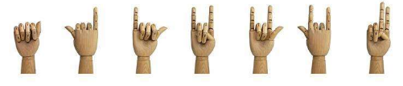
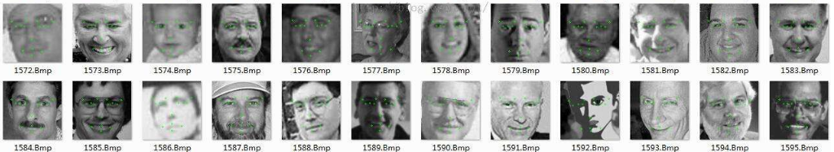
3. 实施的应用
图像识别
手势识别
人脸识别

Slide 9
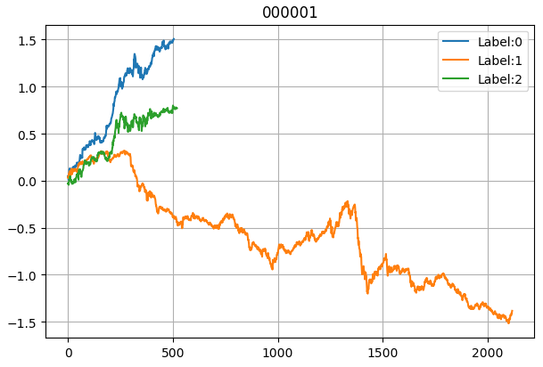
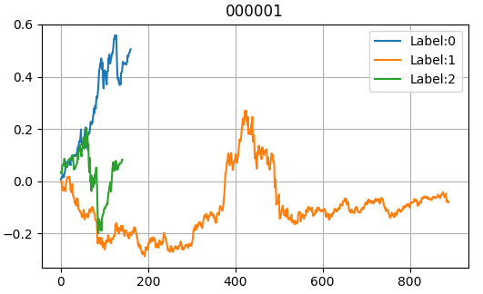
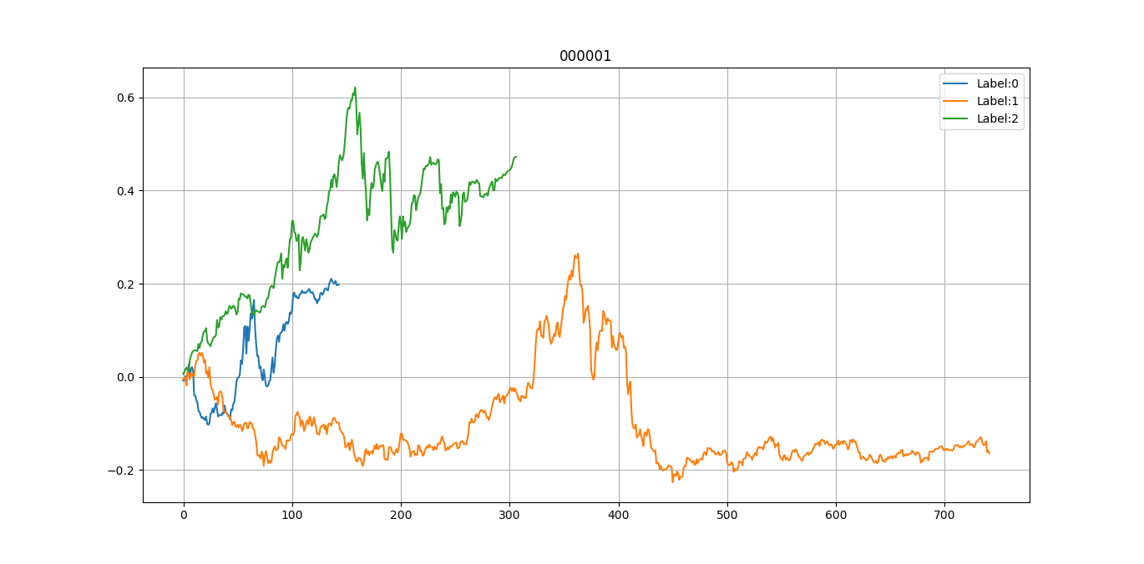
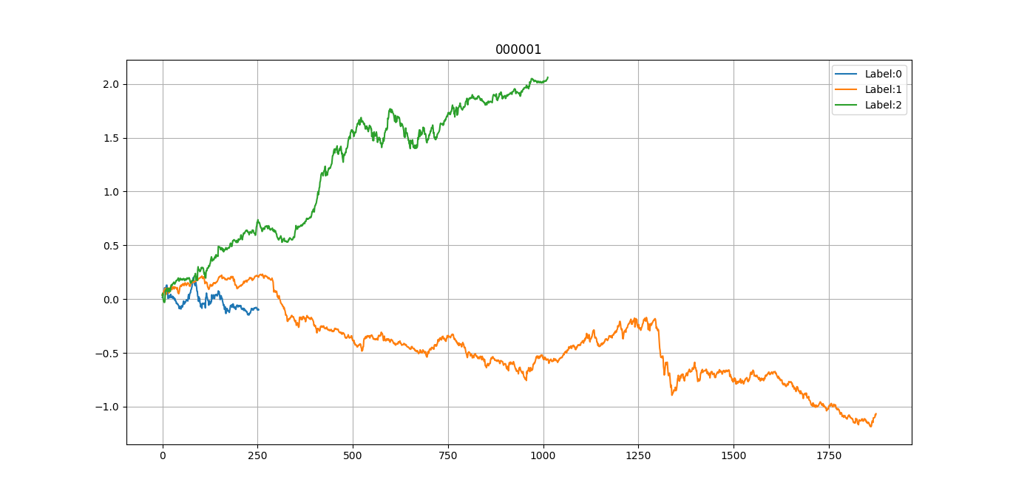
3. 实施的应用
量化交易

Slide 10
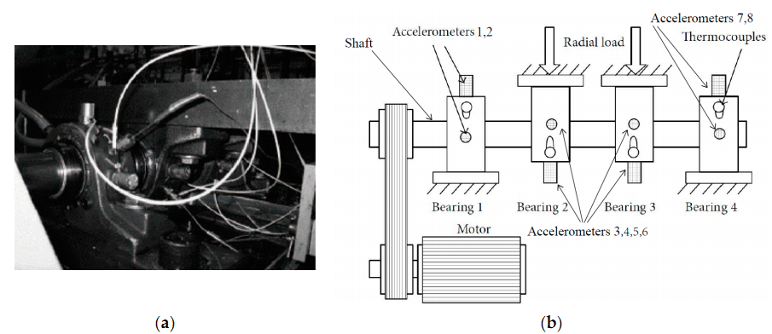
4. 实施的应用
电机故障诊断

Slide 11
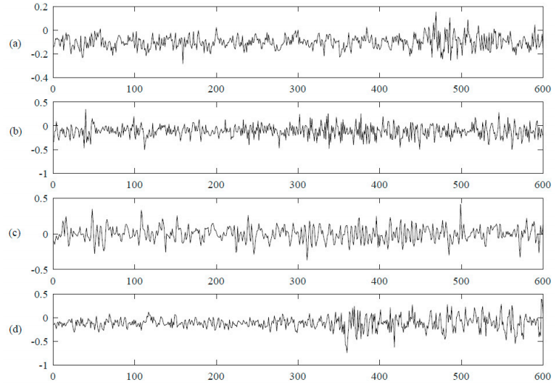
4. 实施的应用
采样频率：20kHz
转速：2000RPM
总点数：20480points
转动周期：
600points

Slide 12
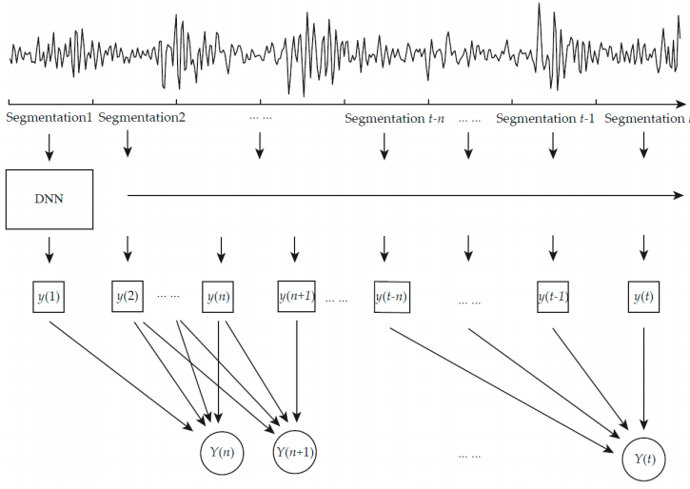
4. 实施的应用

Slide 13
4. 实施的应用
训练及预测
输入层
5
隐藏层10
隐藏层
10
输出层4
point1
point2
point3
point4
point5
正常 1
故障a 0
故障b 0
故障c 0

Slide 14
4. 实施的应用
整个流程：
采集数据（传感器）；
对数据加标；
切分数据：训练集，测试集；
建立预测模型；
训练模型；
评估模型；
使用模型进行预测；

